Slide 1
Mercure Geneva Airport Hotel

Slide 2
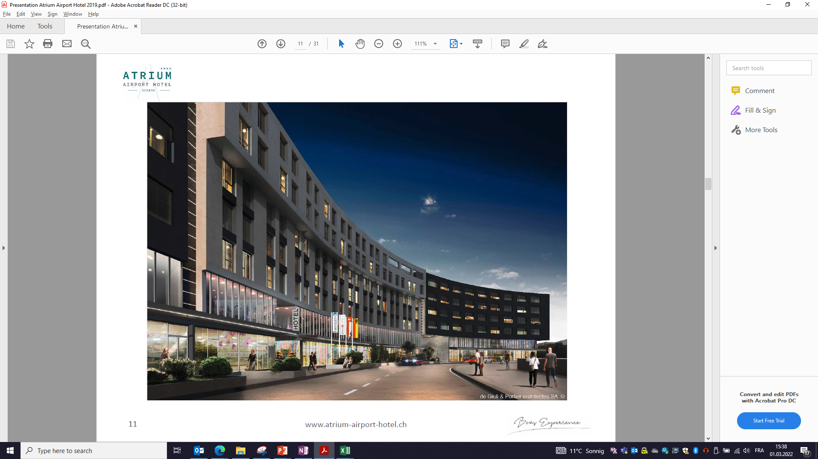
Mercure Geneva Airport Hotel
Rue de la Bergère, 3, 1217 – Meyrin, Suisse
Localization
Au pied de la gare Zimeysa, 10 min du centre ville
Située au centre du complexe Atrium Park
Proche de l’aéroport Cointrin de Genève
En face du Campus Genevois de haute Horlogerie
Proche du centre des congrès Palexpo
Chambres
163 chambres et Suites
Restauration
4 restaurants
Rooftop bar
Conference Center
Business center avec 8 salles de réunions et 1200m2 d’espace de réunion
Autres informations
Centre sportif entièrement équipé.
Parking souterrain
Navette gratuite (aéroport-hotel)

Slide 3
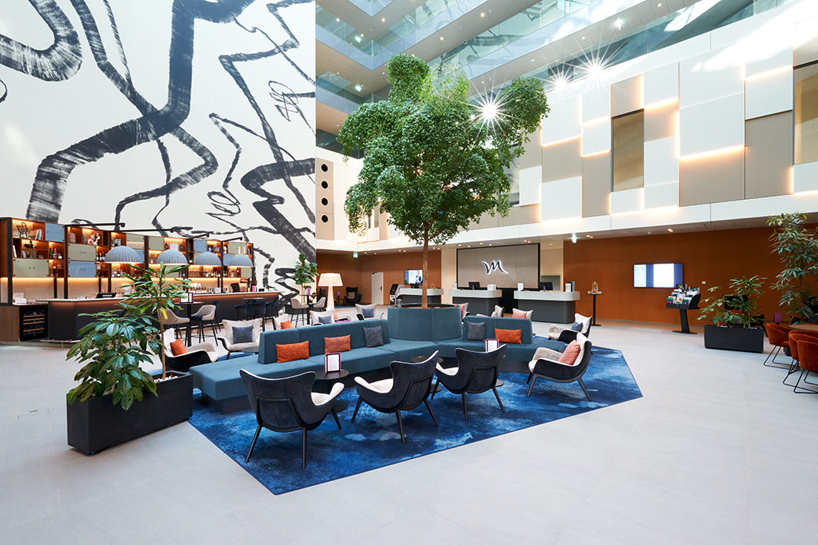
Mercure Geneva Airport Hotel

Slide 4
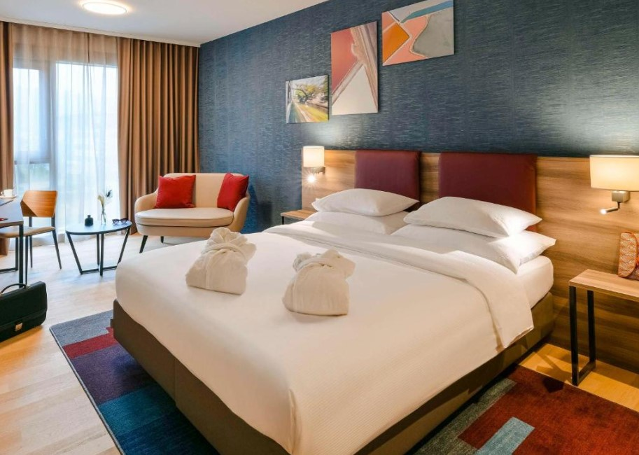
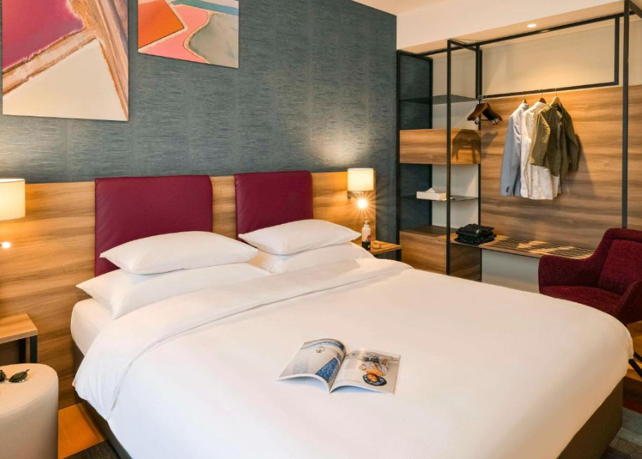
Mercure Geneva Airport Hotel
163 Chambres
Installez-vous et détendez-vous dans une chambre spacieuse et moderne, et profitez de services et installations bien pensés tels que le Wi-Fi gratuit et une salle de bain élégante.
Découvrez la diversité des chambres, services et installations que nous proposons et choisissez l’espace qui vous convient le plus.

Slide 5
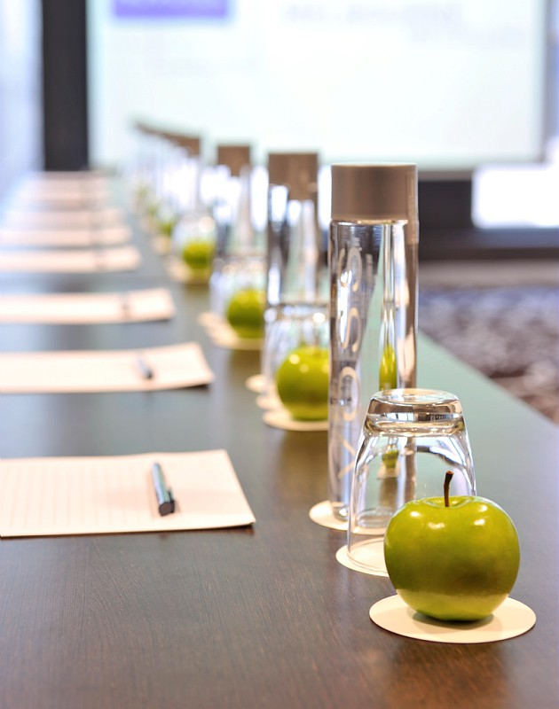
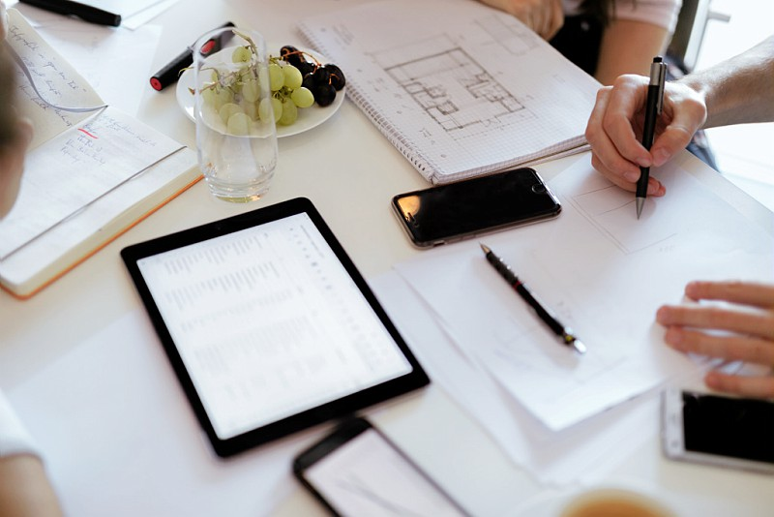
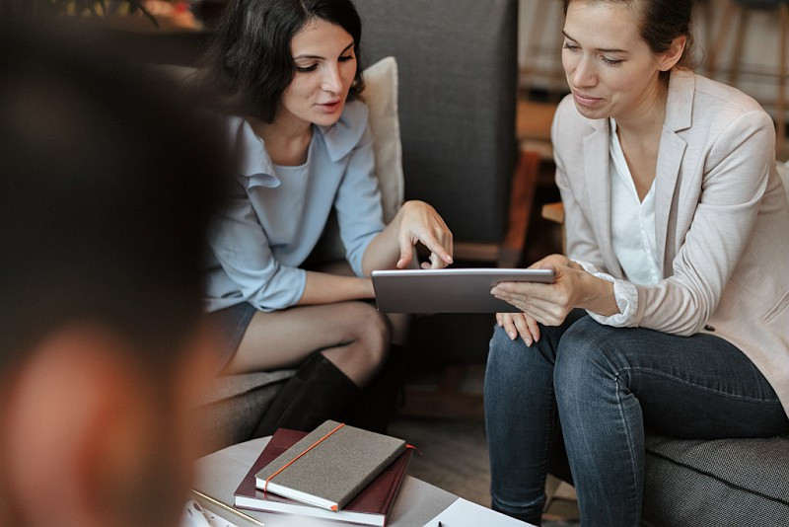

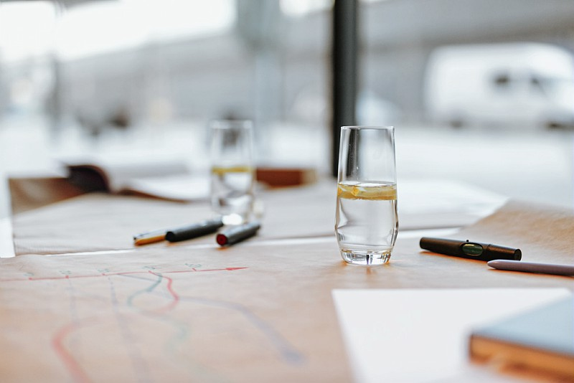
Conferences et Evénements
Chez Mercure Geneva Airport, nous vous offrons un espace et un service personnalisé
1200 m2 d’espace de réunion- 8 salles
600 m2 d’espace évènementiel modulable qui peuvent accueillir jusqu’à 500 personnes.
Chaque salle dispose également de la climatisation, d’un équipement audiovisuel moderne et du wi-fi gratuit.
Centre d’affaires avec un Foyer qui peuvent accueillir jusqu’ à 100 personnes pour un déjeuner ou un cocktail

Slide 6
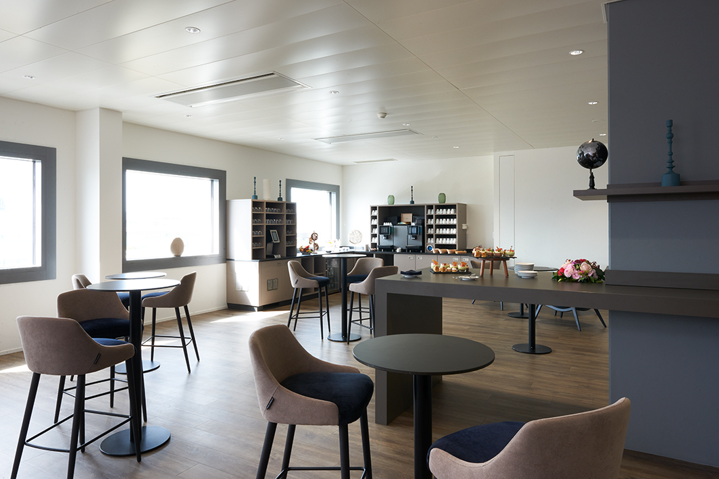
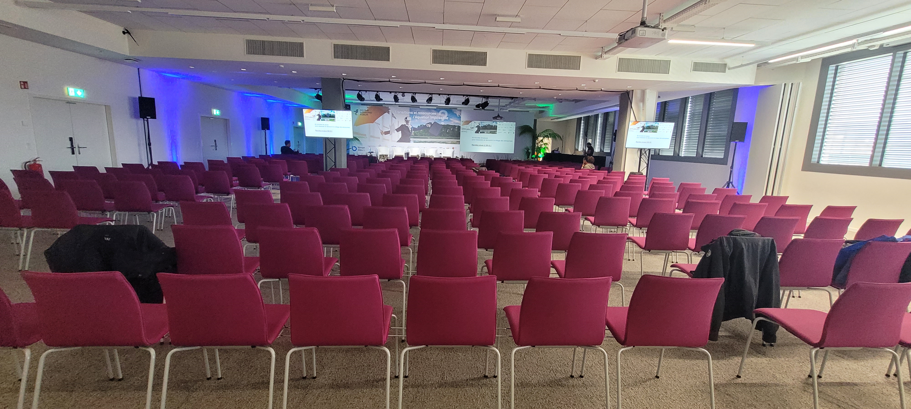
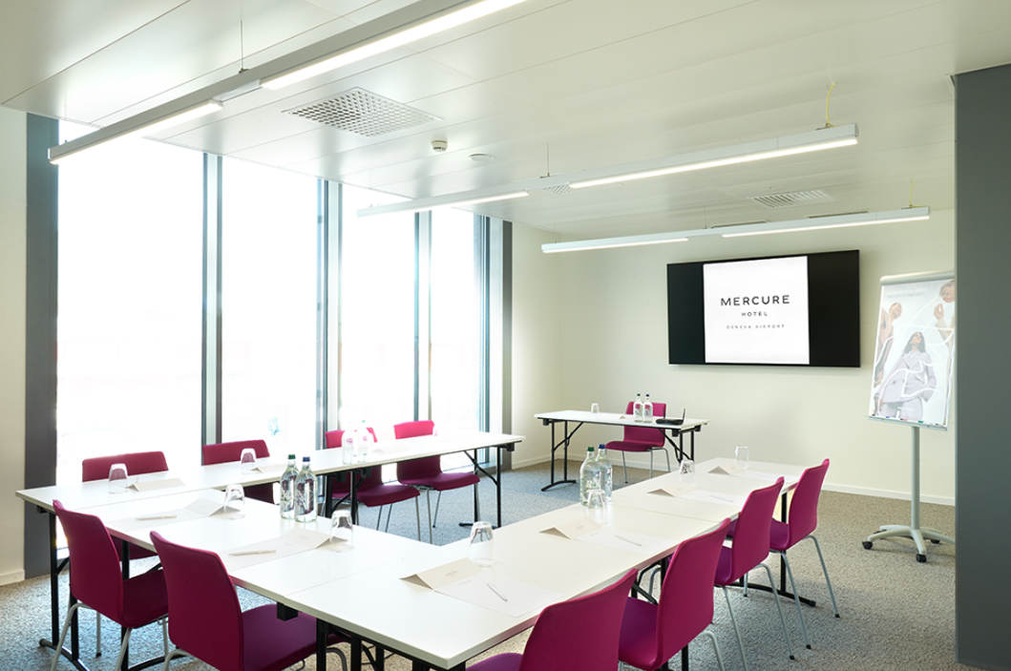
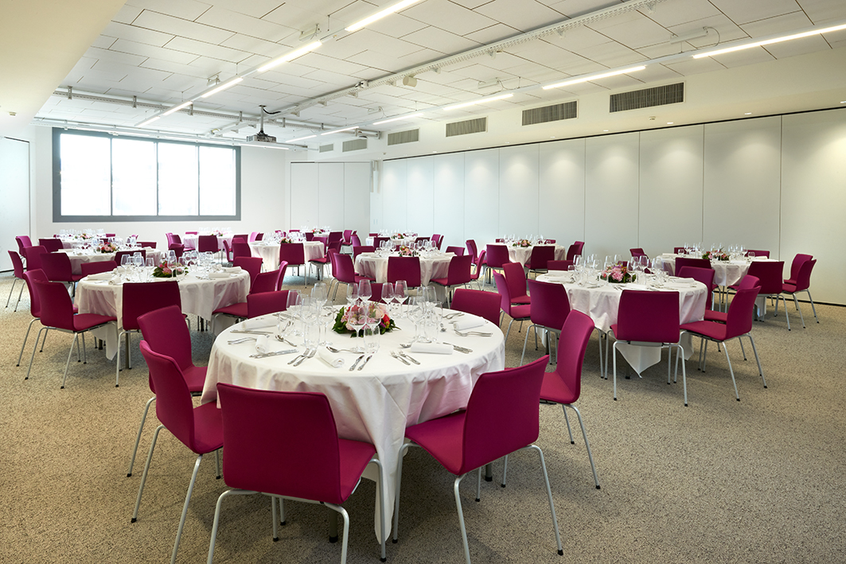
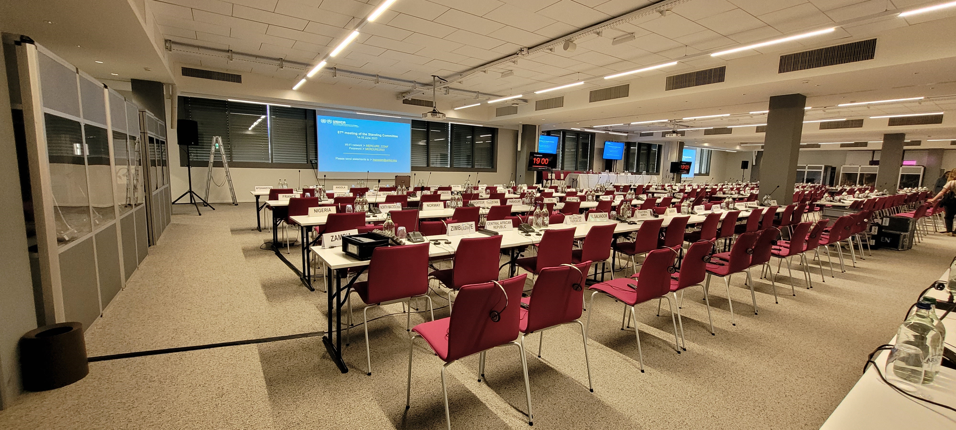
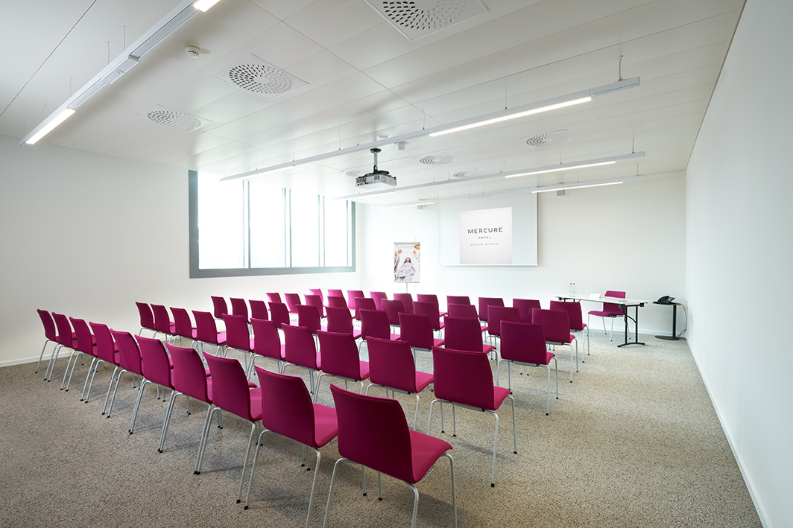
Mercure Geneva Airport Hotel

Slide 7
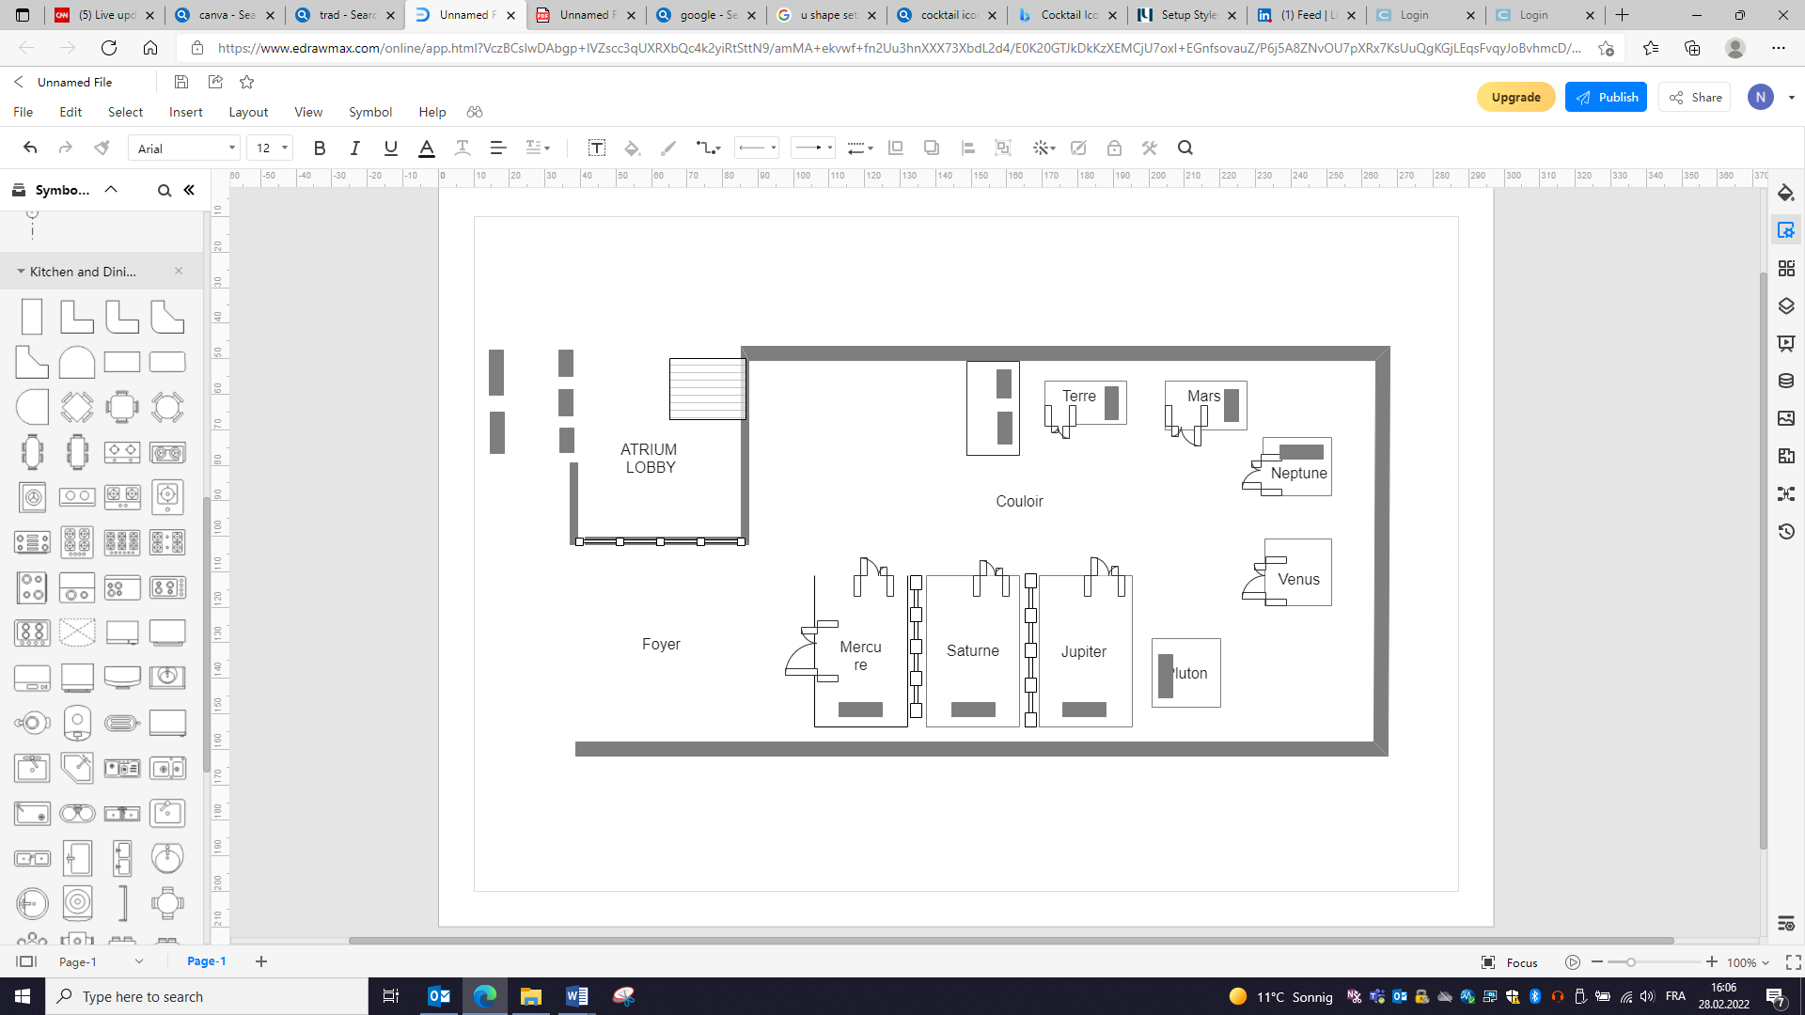
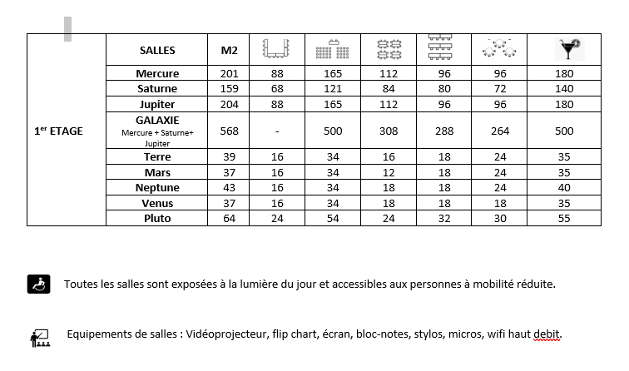
Les capacités

Slide 8
Forfait Demi-Journée
CHF 99.- / pers. / jour
Des 10 pers.
Incluant: Café d’accueil
Pause du matin
· Café, Thé
· Jus de fruits
· Corbeille de fruits
· Encase salé
OU
Pause de l’aprés- midi
· Café, Thé
· Encas sale
· Jus de fruits
· Verrine de fruits frais
Déjeuner - Menu du jour, eaux minérales et café
Forfait Journalier
CHF 104.- / pers. / jour
Des 10 pers.
Incluant: Café d’accueil
Pause du matin
· Café, Thé
· Jus de fruits
· Corbeille de fruits
· Encas sale
ET
Incluant: Pause de l’apres- midi
· Café, Thé
· Encas sale
· Jus de fruits
· Verrine de fruits frais
Déjeuner - Menu du jour, eaux minérales et café
Location de la salle équipée
Location de la salle équipée

Slide 9
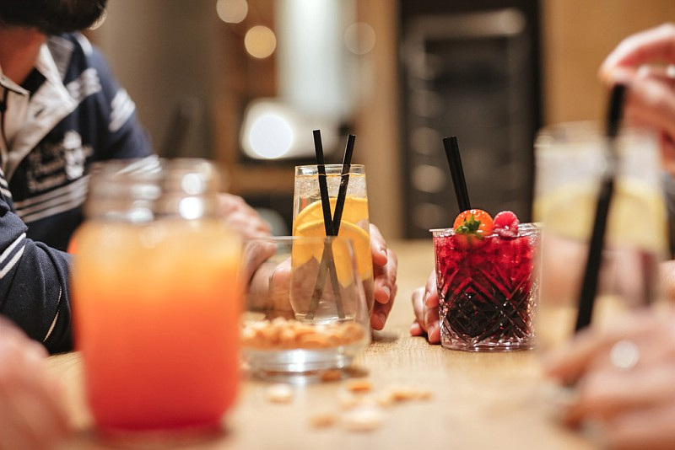
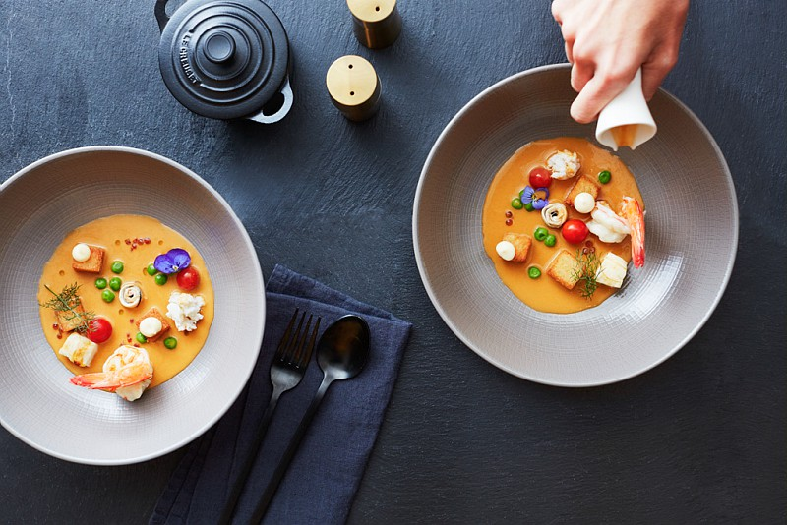
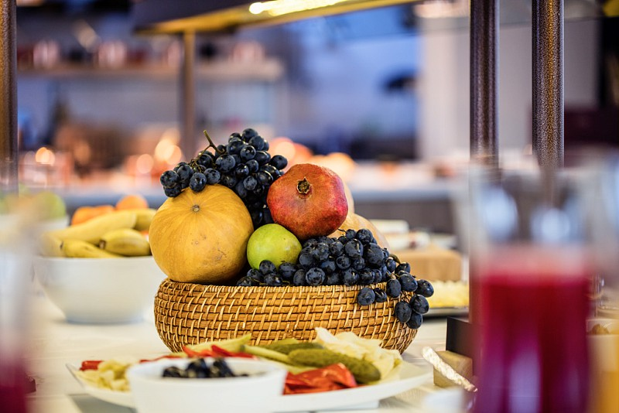
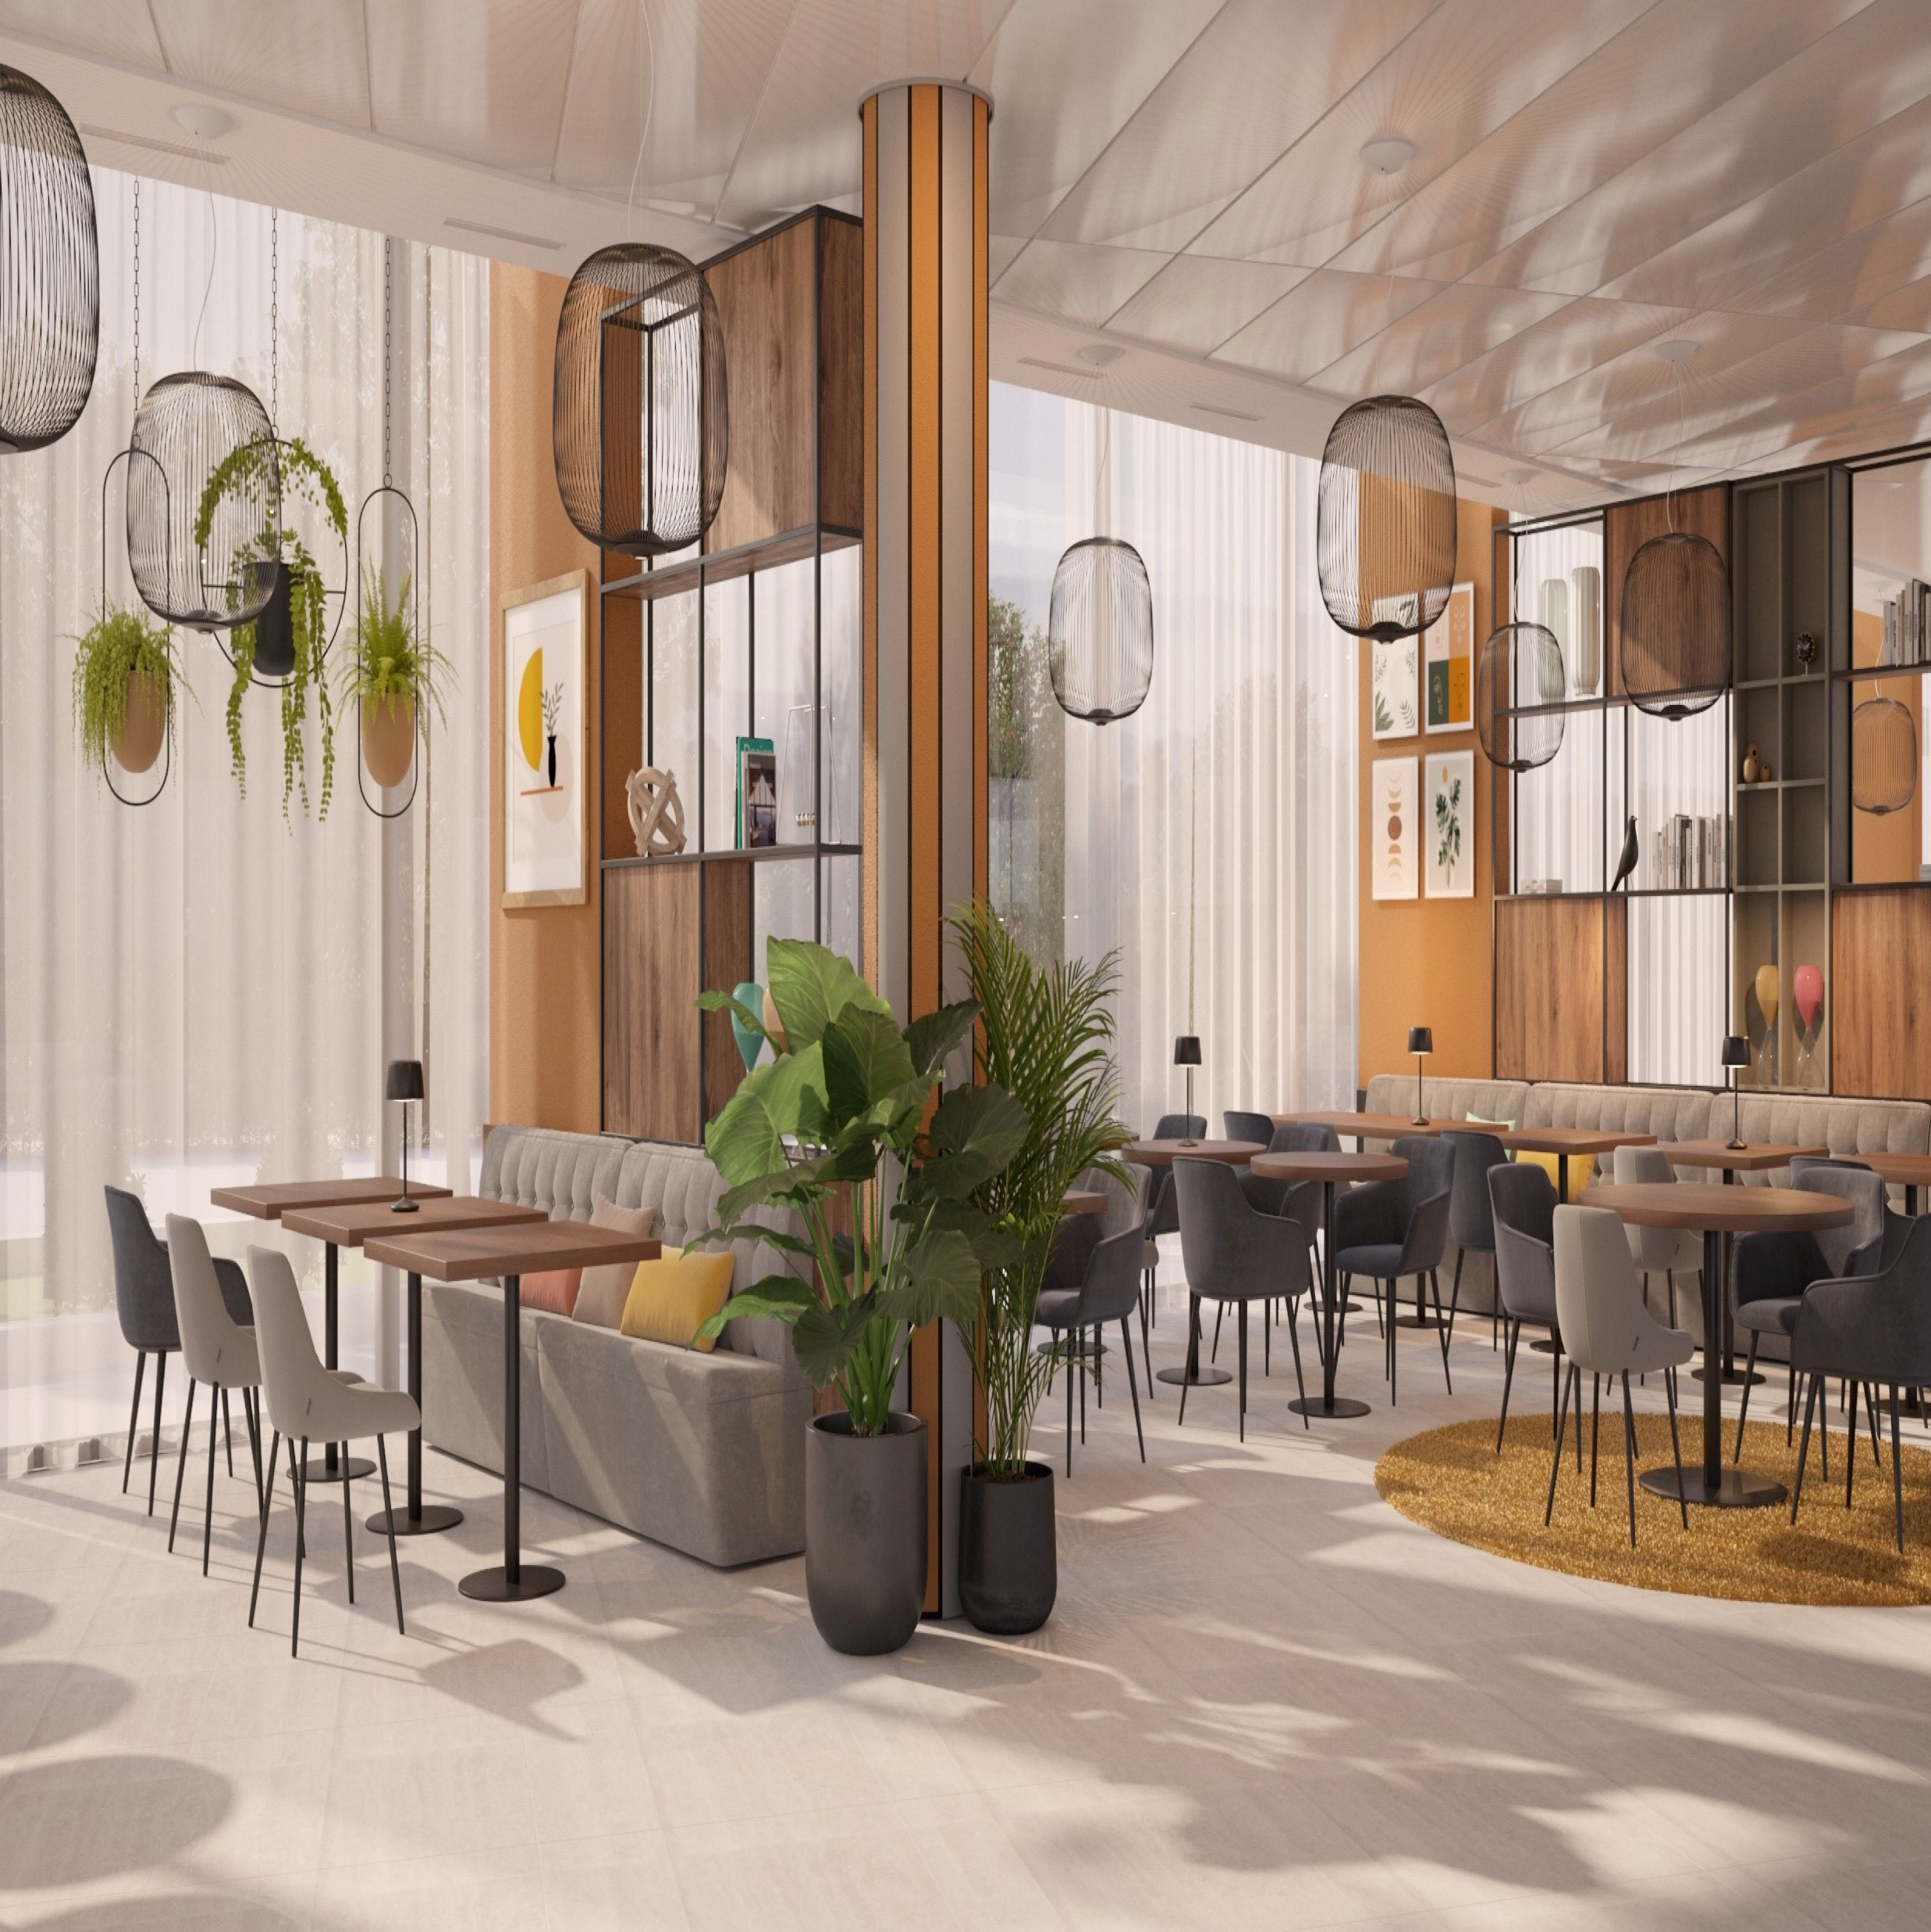
Restaurants et Bars
Mercure Geneva Airport Hotel
Restaurant L’Atrium
Commencez votre journée par un généreux petit dejeuner composé de produits frais sélectionnés pour vous au restaurant L’Atrium. Notre menu du jour pour déjeuner vous garantit un déjeuner en 30minutes.
Restaurant Alaé
Dégustez une délicieuse cuisine inspirée des saveurs européennes, préparée par le chef Sebastien Vesse à partir d ’ingredients locaux, de saison et de qualité.
Bucida Bar
Relaxez-vous au Bucida Bar en profitant de notre sélection de Gin.
Zim Café
Pour les plus pressés, le “quick lunch”, des salades, sandwiches à emporter et sushis vous attendent au Zim Café

Slide 10
Mercure Geneva Airport Hotel
Réunions et événements:
Alkistis Evangelidou
Convention Sales Manager
Téléphone : +41 22 545 9017 / +41 79 150 45 48
Adresse électronique : alkistis.evangelidou@accor.com
Neige Malavoi
Event & Group Reservation Coordinator
Téléphone : +41 22 545 9017
Adresse électronique : neige.malavoi@accor.com

